Slide 1




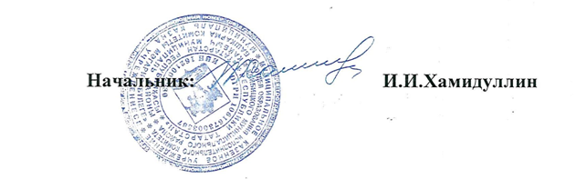
ОТДЕЛ ОБРАЗОВАНИЯ
ИСПОЛНИТЕЛЬНОГО КОМИТЕТА
КАЙБИЦКОГО МУНИЦИПАЛЬНОГО РАЙОНА
РЕСПУБЛИКИ ТАТАРСТАН
Методическая служба
Кайбицкого муниципального района
2020 год

Slide 2
Качественный состав кадров методической службы
№ п/п | Должность по штатному расписанию | Фамилия, Имя, Отчество | Возраст | Образование | Квалификационная категория | Общий / пед. стаж | Стаж в должности
1. | Зам.начальника по учебно-методической работе | Петрова С.Т. | 46 | Высшее, педагог-психолог, учитель английского языка, менеджмент управления в сфере образования | - | 29 / 22 | 12
2. | Методист по учебным дисциплинам и начальному образованию | Зиядиева Л.Р. | 41 | Высшее, филолог-преподаватель, учитель начальных классов | Высш. | 21 / 3 | 18
3 | Методист по учебным дисциплинам | Русова М.М. | 39 | Высшее, учитель татарского языка | Высш. | 20 / 8,6 | 11
4 | Методист по ИКТ | Долматова Н.А. | 35 | Высшее, учитель физики и информатики | Высш. | 15 / 13 | 13
5 | Методист по кадрам и аттестации | Мухутдинова М.А. | 36 | Высшее, учитель физики и информатики | Высш. | 13 / 4 | 9
6 | Методист по национальному образованию | Гарифуллина Э.Т. | 38 | Высшее, учитель английского и татарского языка | 1 | 16 | 6
7 | Методист по воспитательной работе | Шоркина А.А. | 49 | Высшее, учитель математики и информатики | - | 32 | 3
8 | Методист-психолог | Валиулина О.Д. | 31 | Высшее, психолог | - | 11 | 1, 1
9 | Методист по дошкольному образоанию | Гисматуллина С.Р. | 35 | Высшее, организация и методическое обеспечение дошк.образования | - | 14/7 | 9 месяцев

Slide 3
Структура Кайбицкого отдела образования
Начальник
отдела образования
Учебно-методический отдел
Воспитательный отдел
ЦВР «ЭКО»
Психолого-педагогическая служба
Образовательные организации:
19детских садов, 17 -школ

Slide 4
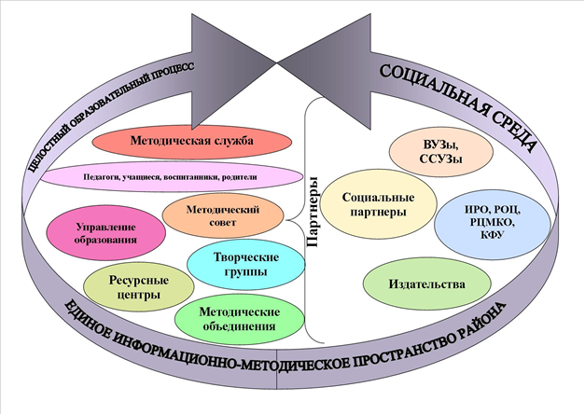
Структура методической службы
Кайбицкого района:
Методическая тема района - «Повышение эффективности и качества образования в условиях реализации ФГОС"

Slide 5
Структура сетевой организации методической работы
Региональный
Муниципальный
Школьный
Семинары
Педагогические конференции
Конкурсы педагогического мастерства
Практикумы
Тренинги
Методический кейс
Методические ярмарки
Методические коучинги

Slide 6
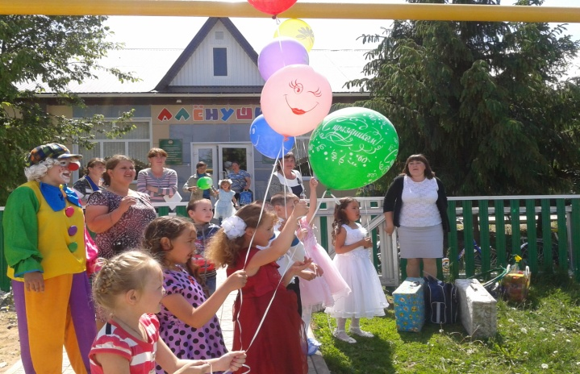
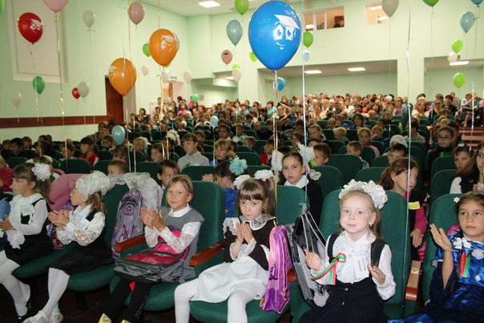
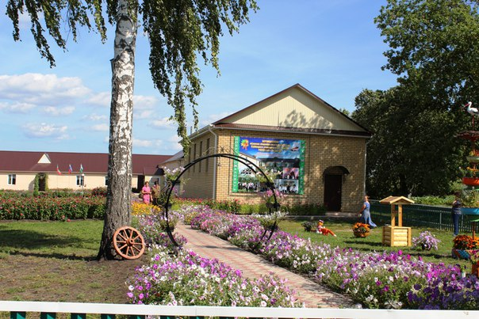
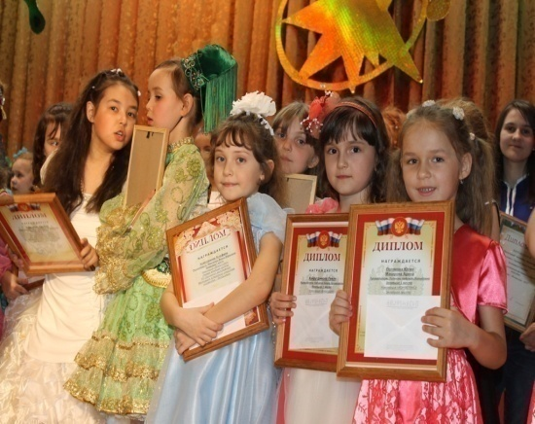
На территории Кайбицкого района функционируют
39 образовательных учреждения:
17 общеобразовательных учреждений,
19 дошкольных учреждений,
3 учреждения дополнительного образования

Slide 7
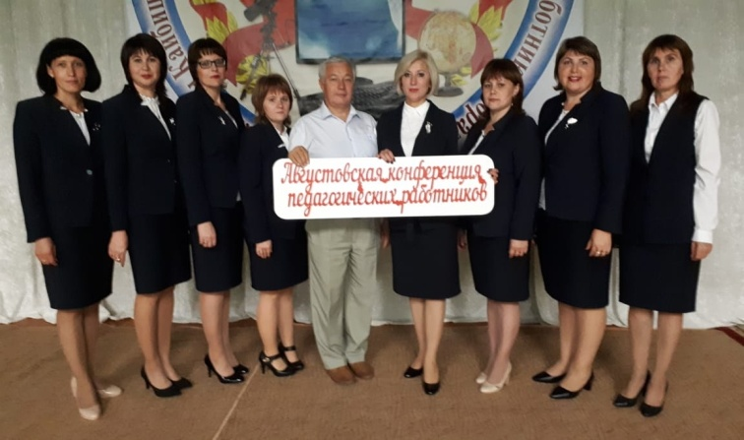
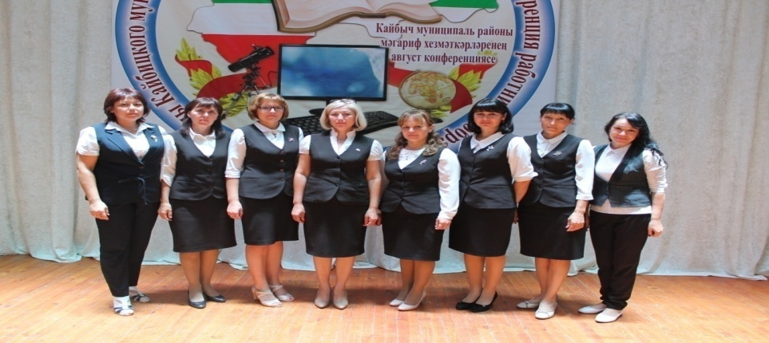
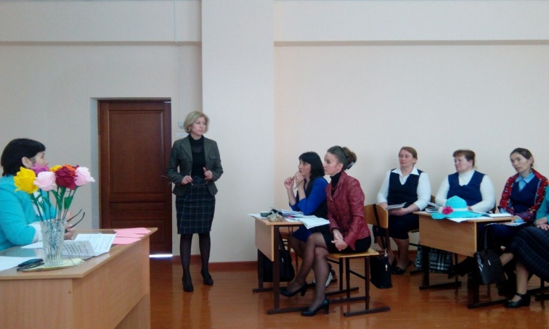
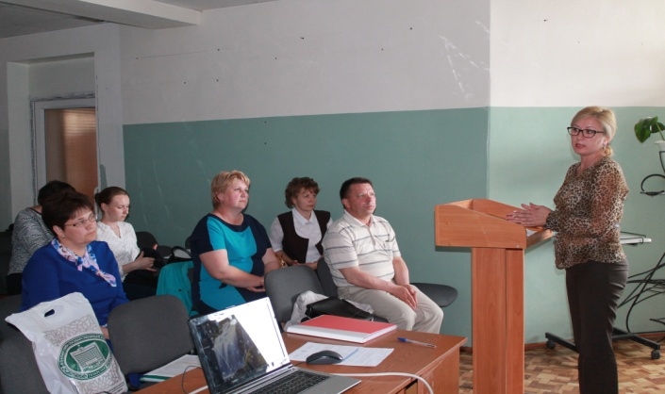
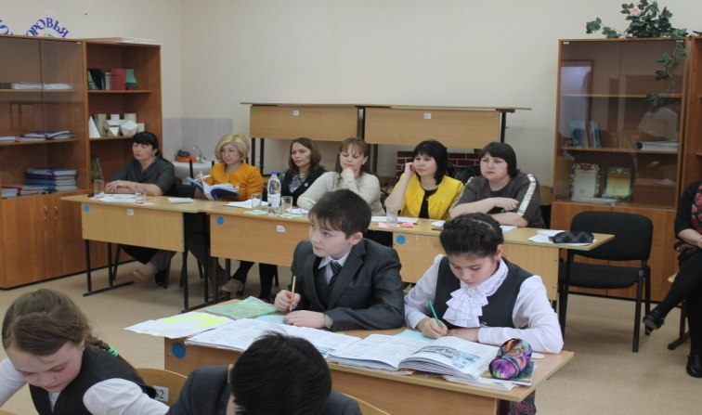
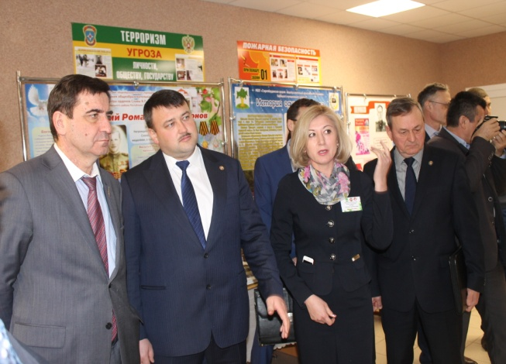
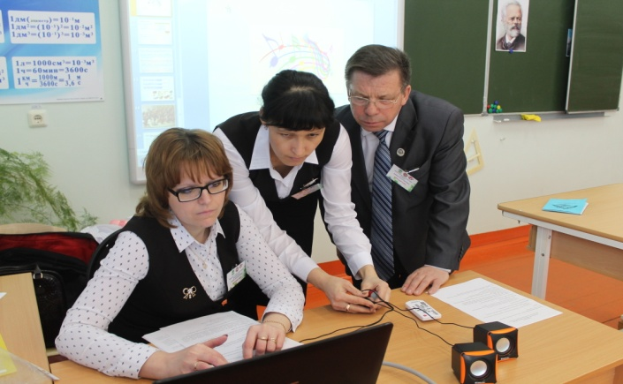
Основные направления работы методической службы:
Аналитическая деятельность
Информационная деятельность
Организационно-методическая деятельность
Консультационная деятельность
Нормативно-правовое обеспечение
Тьюторская деятельность

Slide 8
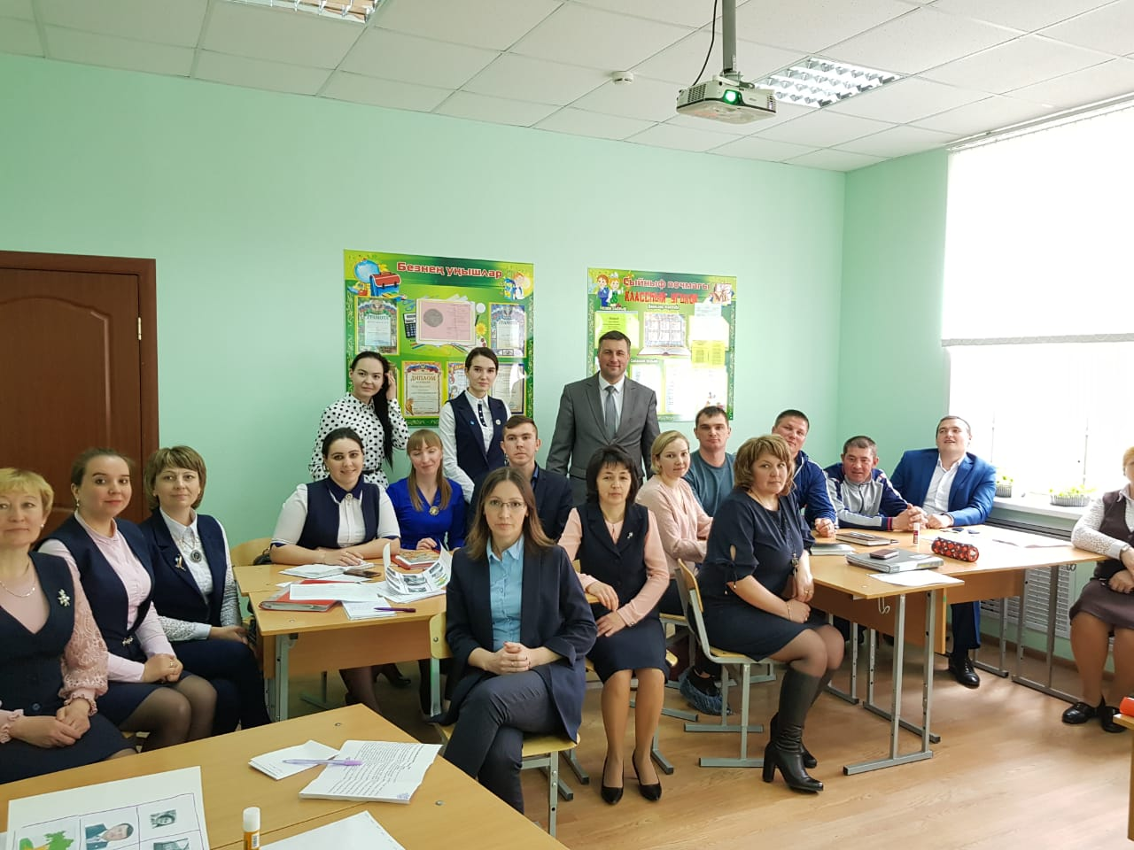
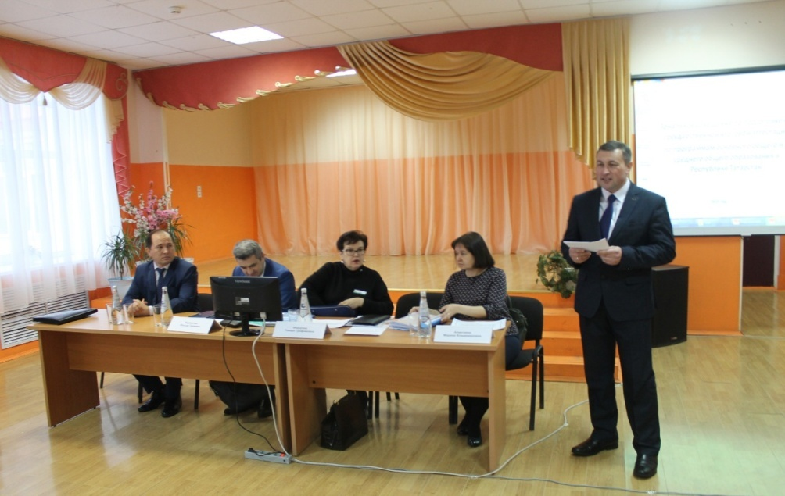
Задачи методической службы :
Оказание поддержки педагогам в освоении и введении в действие государственных образовательных стандартов общего образования
Оказание помощи в развитии творческого потенциала педагогических работников
Удовлетворение информационных, учебно-методических, образовательных потребностей педагогических работников
Создание условий для организации и осуществления повышения квалификации педагогических и руководящих работников
Оказание учебно-методической и научной поддержки всем участникам образовательного процесса в рамках перехода на ФГОС НОО, ФГОС ООО.

Slide 9
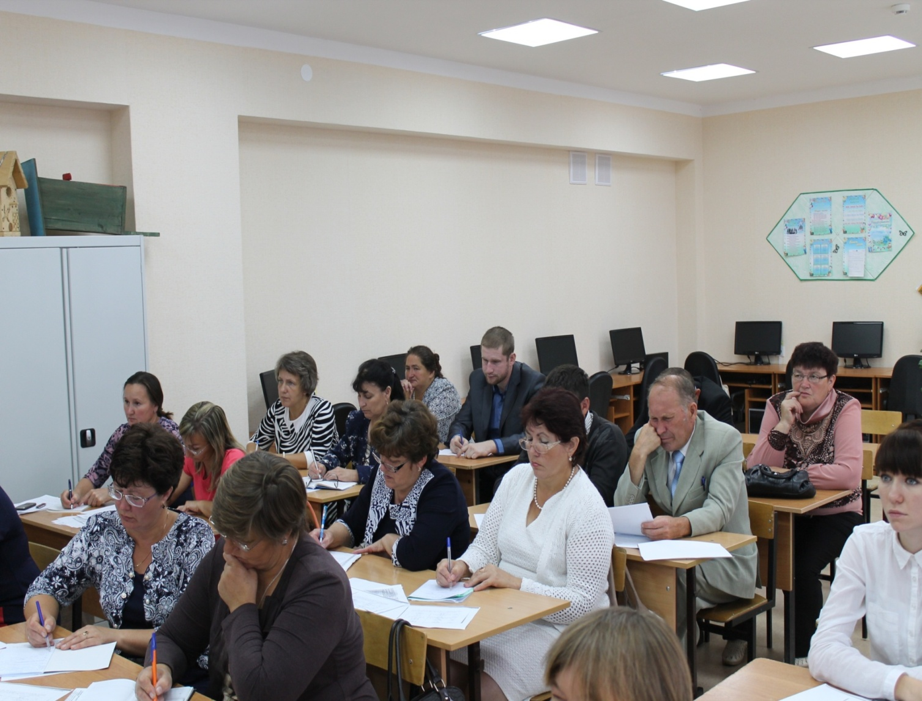
Повышение профессиональной компетентности педагогических работников
325 педагогических работников :
272 педагога школ, 53 воспитателя.
19,94 % имеют высшую, 58,95% - первую квалификационные категории,
88 % высшее образование,
13% (40 чел.) молодые педагоги до 35 лет,
8 % (27 чел.) педагогов пенсионного возраста.
Учебный год | Всего пед. работников | Имеют квалификационные категории | из них
 |  |  | высшую | первую | СЗД | не имеют категорию
2017-2018 | 341 | 259 (76%) | 65(19%) | 194(57%) | 41(12%) | 41(12%)
2018-2019 | 358 | 279 (78%) | 67 (18,89%) | 212 (59,22%) | 32 (8%) | 44 (12%)
2019-2020 | 325 | 273 (78,9%) | 69 (19,94%) | 204 (58,95%) | 32 (9%) | 43 (12%)
В 2019-2020 уч.г.оду 78 (100%) педагогических работников прошли курсовую подготовку на бюджетной основе. 226 чел. прошли дистанционные курсы по безопасности в сети интернет.

Slide 10
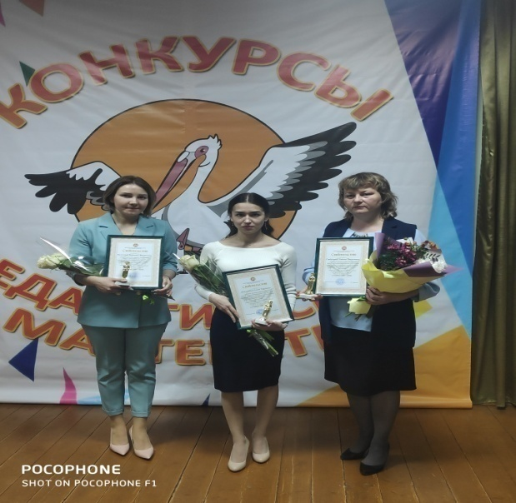
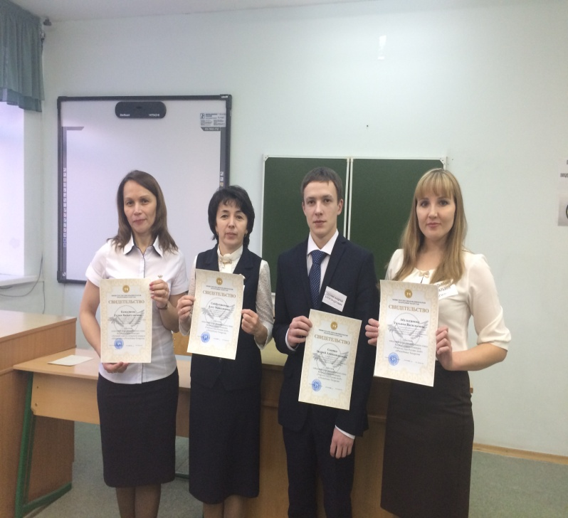
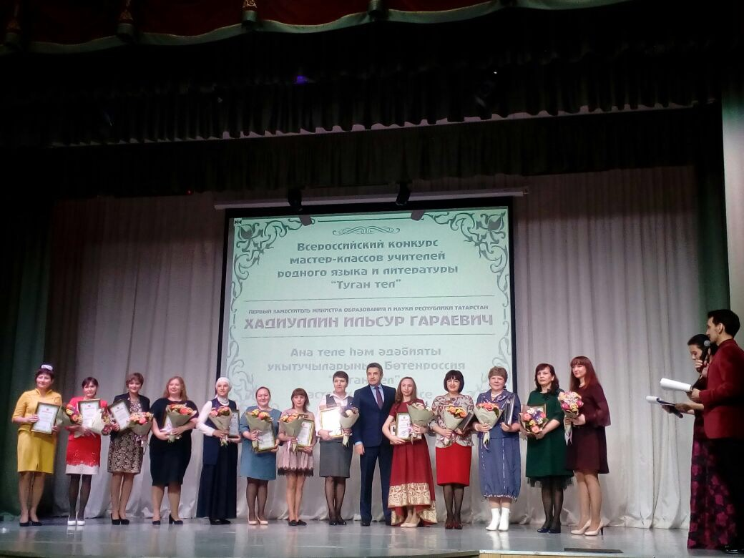
ПРОФЕССИОНАЛЬНЫЕ КОНКУРСЫ
Уч.год | Название конкурса | Муниципальный этап | Зональный этап | Респуб. этап
2017/2018 | Учитель года | 16 | 2
 | Педагогический дебют | 3 | 1 | 1
 | Лучший учитель татарского языка | 5 | 1 | 1
 | Мастер-класс учителей родного языка | 9 |  | 2
 | Воспитатель года | 6 | 2
 | Лучший директор школы
 | Лучший педагог-организатор | 3 | 1
 | Лучший классный руководитель | 13 | 1
 | Лучший педагог дополнительного образования | 9 | 1 | 1
 | Лучший заместитель директора по воспитательной работе
2018/2019 | Учитель года | 16 | 2
 | Педагогический дебют | 3 | 1 | 1
 | Лучший учитель татарского языка | 5 | 1 | 1
 | Мастер-класс учителей родного языка | 9 |  | 2
 | Воспитатель года | 6 | 2
 | Лучший педагог-организатор | 3 | 1
 | Лучший классный руководитель | 13 | 1
 | Лучший педагог дополнительного образования | 9 | 1 | 1
2019/2020 | Учитель года | 17 | 3 | 0
 | Педагогический дебют | 5 | 1 | 1
 | Лучший учитель татарского языка | 2 | 1 | 0
 | Мастер-класс учителей родного языка | 6 |  | 2
 | Воспитатель года | 6 | 2 | 0

Slide 11
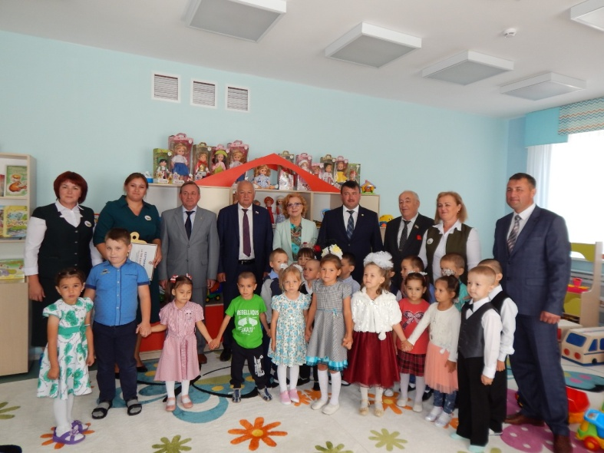
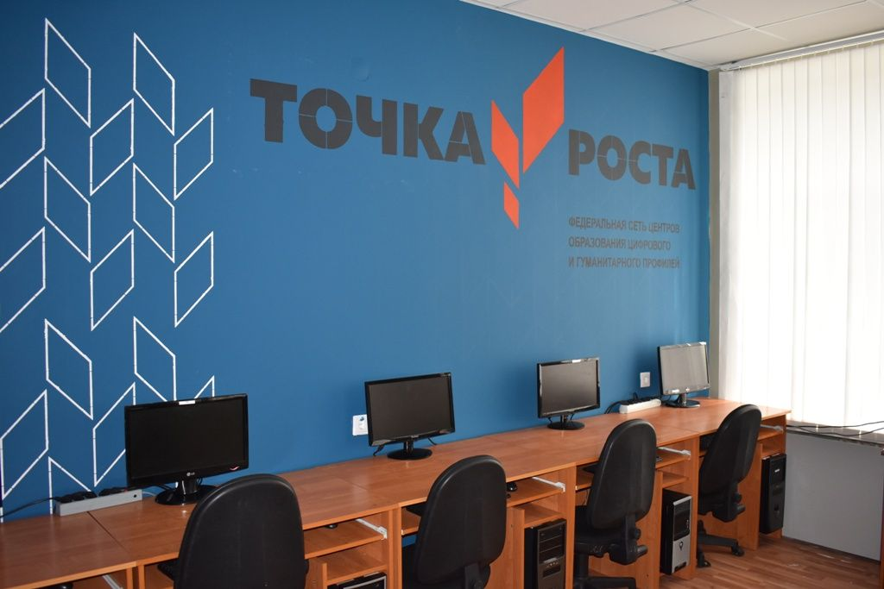
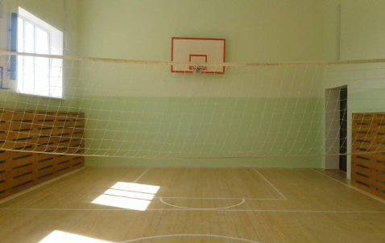
Участие образовательных организаций в нацпроектах
№п/п | Название нацпроекта | Образовательная организация | Денежные средства
1. | Республиканская программа строительства универсальных спортивных площадок | Большерусаковское сельское поселение | Всего 5 093,755 руб. (Респ.бюджет)
2. | Проект «Успех каждого ребенка» национального проекта «Образование» | МБОУ «Большерусаковская ООШ» | Всего 1 312,410 руб. из них:761192,80 руб. (Фед.бюджет), 551217,20 руб.(Респ.бюджет).
3. | Национальный проект "Современная школа" в форме Центра образования гуманитарного и цифрового профилей "Точка роста" национального проекта «Образование» | МБОУ «Большекайбицкая СОШ» | Всего 786550 руб. (Респ.бюджет)
4. | Национальный проект «Демография» построен детский сад с ясельной группой на 50 мест. | МБДОУ «Кушманский детский сад» | 71818,290 руб.
5. | Национальный проект "Современная школа" в форме Центра образования гуманитарного и цифрового профилей "Точка роста" национального проекта «Образование» | МБОУ «Хозесановская СОШ»

Slide 12

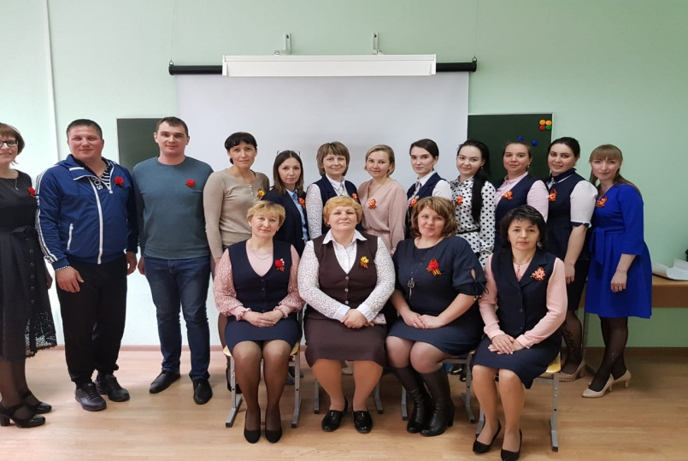
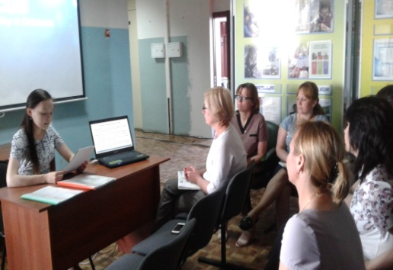
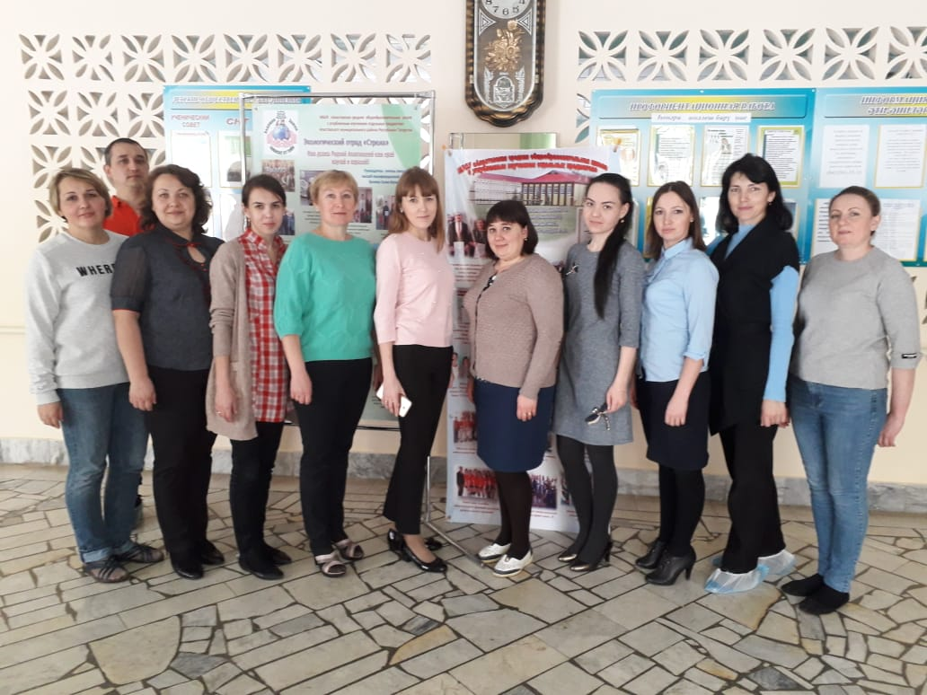
Участие в Грантах учителей
первой и высшей категории
Наименование гранта | Всего пед.работников приняло участие / стали победителями гранта
 | 2017-2018 | 2018-2019 | 2019-2020
«Старший учитель» | 7/0 | 3/0 | 2/0
«Учитель мастер» | 6/2 | 8/4 | 3/1
«Учитель наставник» | 9/2 | 8/0 | 12/4
«Учитель эксперт» | 2/0 | 2/0 | 2/0

Slide 13
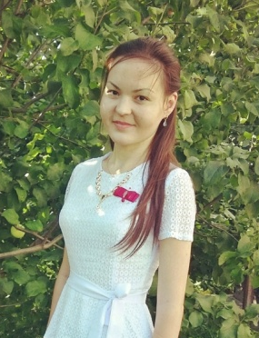
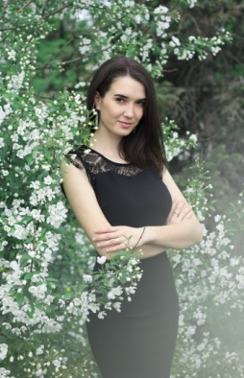
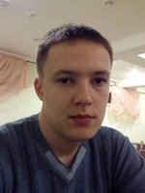


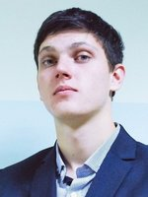
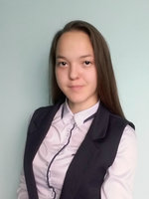
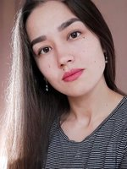
Победители Гранта «Наш новый учитель»
В 2017/2018 уч.году – заявилось 1, стал победителем 1 педагог.
В 2018/2019 уч. году - заявилось 6 претендентов, 5 –стали победителями .
В 2019-2020 уч.год – 5 претендентов, 2 победителя.
Вильданова
Ильсина Ильгизовна
-
Соснин
Андрей Александрович
Федорова
Татьяна Геннадьевна
Калимуллин Айрат Азатович
Улитина
Эльвина Алексеевна
Гущин Константин Александрович
Вильданова Илюза Ильгизовна
Демьянова Елена Сергеевна

Slide 14
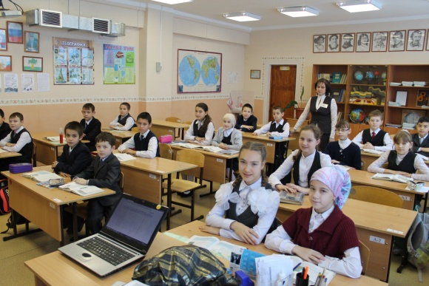
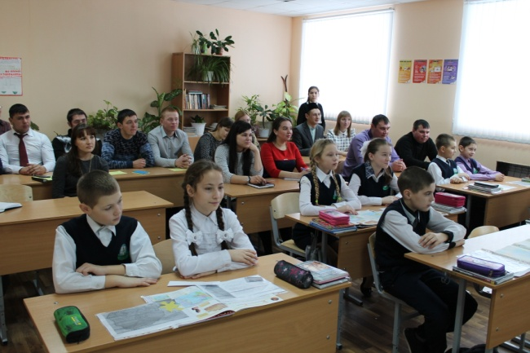
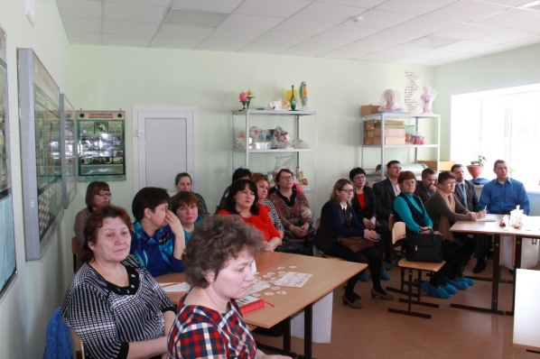
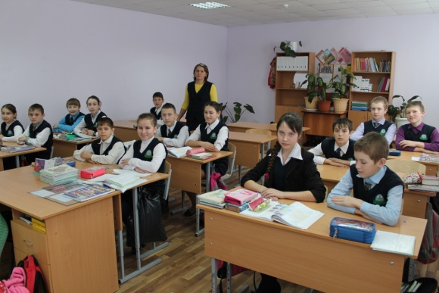
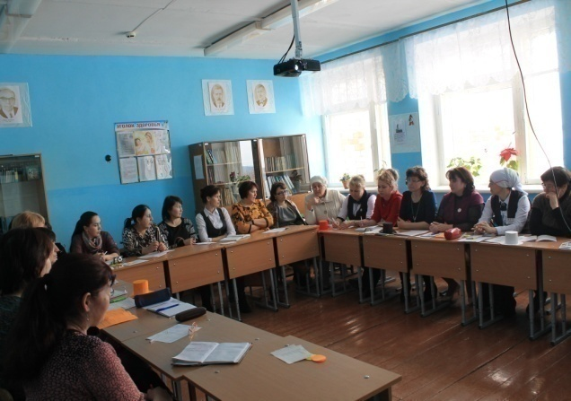
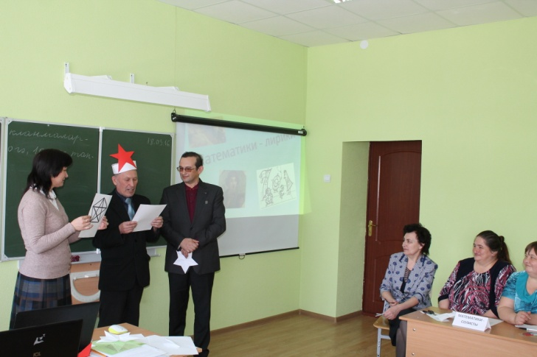
Районные методические объединения педагогов
16 РАЙОННЫХ ОБЪЕДИНЕНИЙ
проведено
2017/2018- 63 районных семинаров
2018/2019- 64 семинара
2019/2020- 60 семинаров (очно и дистанционно)

Slide 15
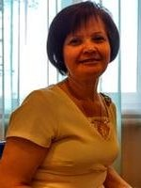
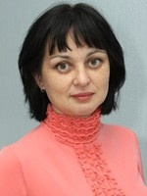
Победители республиканского конкурса
«Лучший руководитель методического объединения – 2020».
Победителями (3 место) стали в номинации «Лучший руководитель методического объединения учителей начальных классов» учитель начальных классов Молькеевской школы Васильева Нина Михайловна
и в номинации «Лучший руководитель методического объединения учителей гуманитарного цикла» учитель истории Большекайбицкой школы Хайруллина Альбина Рашитовна.

Slide 16


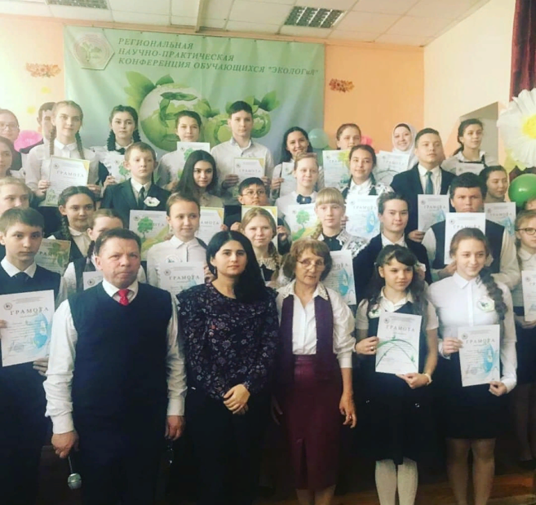


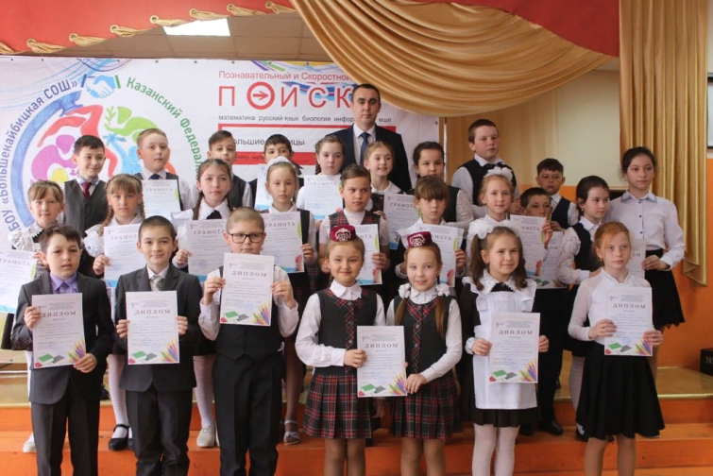

СОТРУДНИЧЕСТВО С «КФУ»
НПК «ПОИСК
НПК «ЭКОЛОГиЯ»

Slide 17
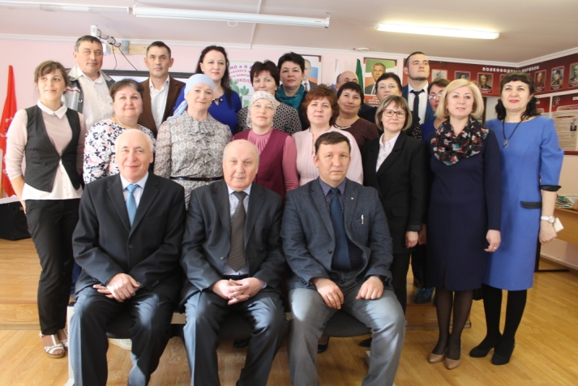
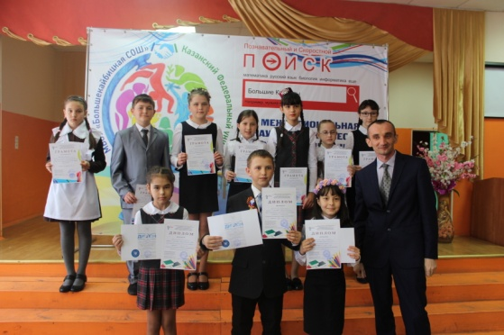
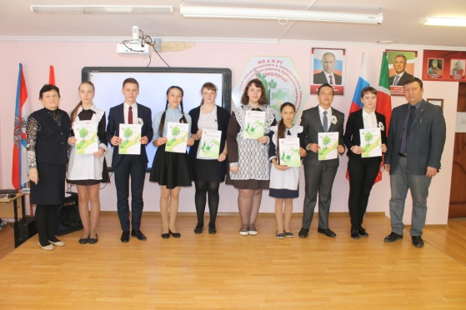
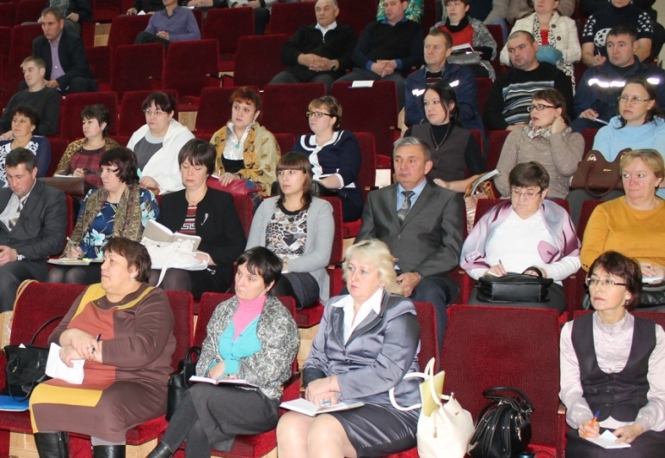
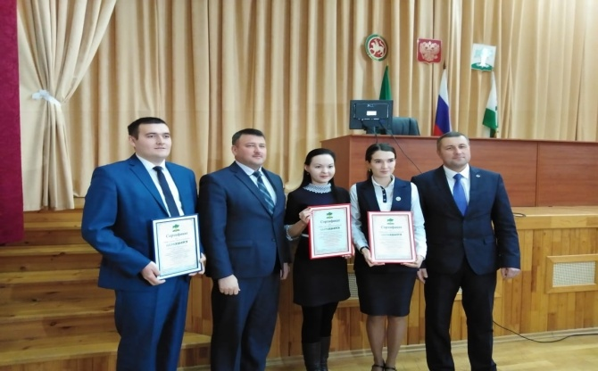
ЕЖЕГОДНЫЕ ТРАДИЦИОННЫЕ МЕРОПРИЯТИЯ
Межрегиональная научно-практическая конференция для школьников «Поиск».
Региональная научно-практическая конференция "Эколог и Я»
Районная научно-практическая конференция «Казанский обвод – недописанная страница истории»
Январские педагогические чтения с участием всех педагогов района
Чествования молодых педагогов

Slide 18
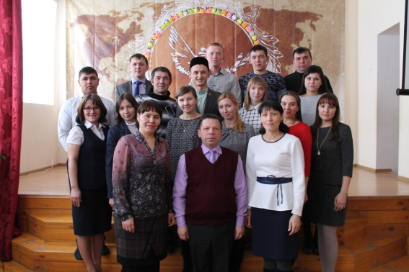
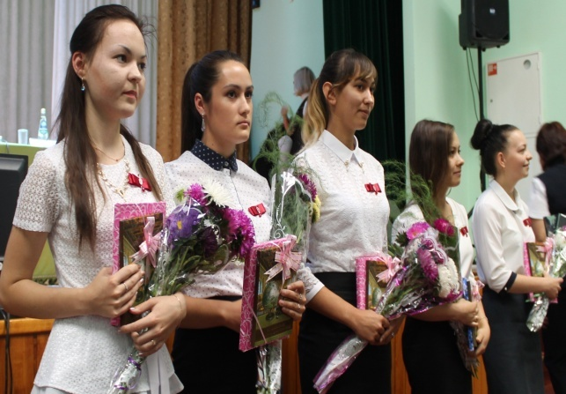
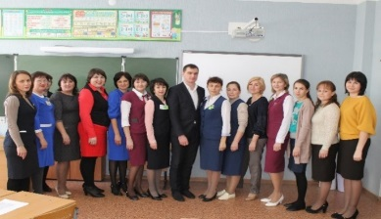
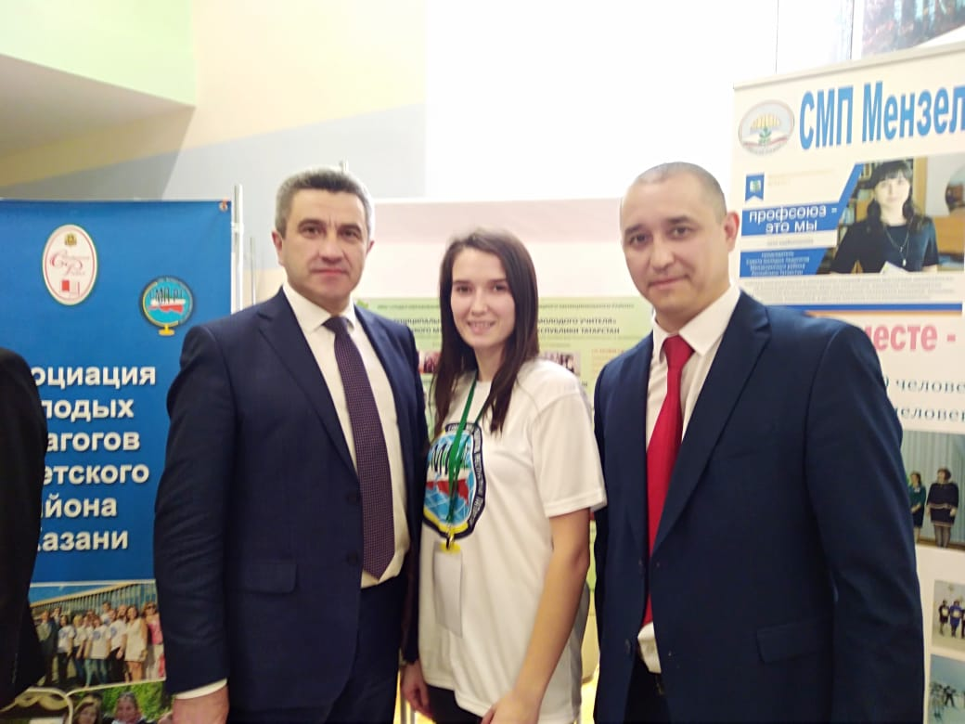
Школа молодого учителя
Главная цель: оказание помощи молодым педагогам в профессиональной адаптации состав:23 молодых педагога
Имеют педагогический стаж до 3-х лет:
2017/2018 уч.год. – 9 педагогов.
2018-2019 уч. год – 13 педагогов.
2019-2020 уч. год – 14 педагогов.

Slide 19


Дошкольное образование
19 детских садов
479воспитанников
485 воспитанников
431 воспитанников
2019 год
2018 год
2017 год
Охват детей дошкольным образованием составляет 68%.
Очередь в детские сады отсутствует.

Slide 20



В дошкольных образовательных учреждениях района 53 педагогических работника
с высшим образованием - 38
с высшей квалификационной категорией – 2
с первой квалификационной категорией –27 человек

Slide 21





Федоровский д/сад | Экспериментальная площадка по внедрению ФГОС ДОО
Большекайбицкий д/сад | Экспериментальная площадка по обучению детей двум государственным языкам
Большекайбицкий д/сад | Базовый детский сад с татарским языком обучения и воспитания
Большекайбицкий д/сад Федоровский д/сад Молькеевский дд/сад Большеподберезинский д/сад Большетябердинский д/сад | Базовые детские сады
19 дошкольных образовательных учреждений
12 с татарским языком воспитания и обучения (63%),
7 ДОУ с русским языком обучения и воспитания (37%).

Slide 22






Общее образование
ФГОС

Slide 23



ОБРАЗОВАТЕЛЬНАЯ ДЕЯТЕЛЬНОСТЬ в начальной школе реализуется через УМК:
В школах используются различные дидактические системы:
«Школа России» - 45 классов (317 (62,16%) учащихся);
«Перспективная начальная школа» - 6 русских классов (41 (8,04%) учащихся), 5 татарских классов (20 (3,92%);
«Перспектива» (татарские школы) – 26 классов (132(25,88%) учащихся).

Slide 24






Муниципальная программа тьюторского сопровождения учебных предметов в условиях введения ФГОС ООО

Slide 25




ОБУЧЕНИЕ ЭКСПЕРТОВ
МКУ «ОТДЕЛ ОБРАЗОВАНИЯ ИСПОЛНИТЕЛЬНОГО КОМИТЕТА КАЙБИЦКОГО МУНИЦИПАЛЬНОГО РАЙОНА РТ»
Обучено 12 экспертов-
(учителя русского языка, математики, физики, химии, биологии, обществознания и истории)
по проверке работ ГИА
Эксперты ведут работу с учителями района в рамках РМО

Slide 26



Предпрофильная подготовка организована во всех школах района. Охват предпрофильной подготовкой составляет 100%.
В 2019/2020 учебном году предпрофильная подготовка организована в 17 школах района. Охват предпрофильной подготовкой составляет 100%.
Профильное обучение организовано в 3 средних общеобразовательных учреждениях (в прошлом учебном году – 5). Охват профильным образованием составляет 44% (в прошлом учебном году – 71,75%).
В 2019/2020 учебном году открыты классы с профилями обучения:
- социально-гуманитарный – 28% (в 2018/2019году – 39,5%);
- химико-биологический – 15,5 % (в 2018/2019году – 25,6%);

Slide 27




ВЫЕЗДЫ МОБИЛЬНОЙ ГРУППЫ ОТДЕЛА ОБРАЗОВАНИЯ В ШКОЛЫ С НИЗКИМИ РЕЗУЛЬТАТАМИ

Slide 28
РАБОТА ПО ПОДГОТОВКЕ К ГИА
Практикумы с экспертами республиканских комиссий
Обучающие семинары, пробные экзамены
Диагностические тестирования
Методическая служба района
Подготовка к ЕГЭ
Профильные смены
Подготовка к ОГЭ
Методическое сопровождение

Slide 29


СРЕДНИЙ БАЛЛ ПО ПРЕДМЕТАМ ЕГЭ
В СРАВНЕНИИ ЗА 2 ГОДА

Slide 30
Количество учащихся, набравших 80 и более баллов по предметам

Slide 31


ПРОБЛЕМЫ, ВЫЯВЛЕННЫЕ В ХОДЕ ПРОВЕДЕНИЯ ГИА
Нестабильные результаты по предметам
слабая подготовка учащихся по предметам и по формированию универсальных учебных действий
Выбор предметов государственной итоговой аттестации не связан с дальнейшим выбором индивидуального образовательного маршрута

Slide 32






Единый день профориентации для 10 и 11 классов
5 ноября 2019 года
МКУ «ОТДЕЛ ОБРАЗОВАНИЯ ИСПОЛНИТЕЛЬНОГО КОМИТЕТА КАЙБИЦКОГО МУНИЦИПАЛЬНОГО РАЙОНА РТ»
Собеседование с руководителями школ
по подготовке к ГИА
(31.10.2019г. и 12.01.2020 г.)

Slide 33




Методическая работа с руководителями школ

Slide 34





ПРОБНЫЕ ТЕСТИРОВАНИЯ в 9 и 11 классах в форме ОГЭ и ЕГЭ совместно с РЦМКО
МКУ «ОТДЕЛ ОБРАЗОВАНИЯ ИСПОЛНИТЕЛЬНОГО КОМИТЕТА КАЙБИЦКОГО МУНИЦИПАЛЬНОГО РАЙОНА РТ»
Профильные лагеря по подготовке к ГИА
9 и 11 классы –осенние каникулы
9 и 11 классы – зимние каникулы

Slide 35
МКУ «ОТДЕЛ ОБРАЗОВАНИЯ ИСПОЛНИТЕЛЬНОГО КОМИТЕТА КАЙБИЦКОГО МУНИЦИПАЛЬНОГО РАЙОНА РТ»
КОМПЛЕКС МЕР ПО ОЦЕНКЕ КАЧЕСТВА ОБРАЗОВАНИЯ
В РАЙОНЕ
РАБОТА РЕСУРСНЫХ ЦЕНТРОВ ПО ПОДГОТОВКЕ К ГИА
МОНИТОРИНГ РЦМКО ПРЕДМЕТНОЙ ОБУЧЕННОСТИ 7-8 КЛАССОВ
ПРОБНЫЕ ТЕСТИРОВАНИЯ В ФОРМАТЕ ЕГЭ/ОГЭ
МОНИТОРИНГ ЗНАНИЙ УЧАЩИХСЯ
МУНИЦИПАЛЬНЫЕ КОНТРОЛЬНЫЕ РАБОТЫ
ДИРЕКТОРСКИЕ КОНТРОЛЬНЫЕ РАБОТЫ

Slide 36



МКУ «ОТДЕЛ ОБРАЗОВАНИЯ ИСПОЛНИТЕЛЬНОГО КОМИТЕТА КАЙБИЦКОГО МУНИЦИПАЛЬНОГО РАЙОНА РТ»
РАБОТА С РОДИТЕЛЯМИ
Мероприятия
Проведение родительских собраний и консультаций по вопросам подготовки и проведения ГИА с участием муниципальных координаторов ГИА
Выступление психологов на родительских собраниях, индивидуальное консультирование
Индивидуальные консультации для родителей по вопросам ЕГЭ и ОГЭ. Участие родителей на пробных ОГЭ, ЕГЭ. Посещение открытых уроков в выпускных классах
Общерайонное мероприятие «ЕГЭ для родителей»

Slide 37
ПОБЕДИТЕЛИ И ПРИЗЕРЫ 2019-2020 УЧЕБНОГО ГОДА
 |  | Ученик |  | Руководитель
1 | Олимпиада «Путь к олимпу» | Хасанов Баязит, 9 класс Старочечкабская оош | Призер | Хасанов АйдарАбдулхакович
2 | Татарский язык для учащихся русскоязычных групп школ с обучением на русском языке | Кабатьева Татьяна . 9 кл.Федоровская сош | Победитель | Камалиева Гулия Вазыгуллаевна
3 | Татарский язык среди учащихся школ с обучением на татарском языке | Губаева Миляуша Илсуровна 7 класс, Муралинская оош | Призер | Шарафиева Ляйсан Альхатовна
4 | Региональный этап Всероссийской олимпиады по Литературе | Тимергалиева Алина 8 класс Большекайбицкая сош Лазарева Анастасия 11 класс Большекайбицкая сош | Призер Призер | Куликова Лариса Анатольевна Багавиева Нафиса Фанилевна
5 | Татарская литература среди учащихся школ с обучением на татарском языке | Мифтахова Алина 8 класс Большерусаковская оош | Призер | Сафиуллина Зульфия Кашафутдиновна
6 | Татарский язык среди учащихся татарских групп школ с обучением на русском языке | Садыкова Аделия 9 класс Большекайбицкая сош | Призер | Хамидуллина Алсу Фаритовна
7 | Татарская литература среди учащихся татарских групп школ с обучением на русском языке | Абдрахманова Айзиля 10 класс Федоровская сош | Победитель | Камалиева Гулия Вазыгуллаевна

Slide 38
ЗАДАЧИ НА 2020-2021 УЧЕБНЫЙ ГОД
Расширение числа участников школьного и муниципального уровней, по популяризации олимпиадного движения
Обучение педагогов методикам работы с одаренными детьми на базе олимпиадного центра (г.Казань).
Выявление перспективных направлений в работе с победителями и призерами олимпиад по предметам по итогам школьного и муниципального уровней
Повышение социальной роли олимпиад как средства стимулирования интереса к науке и ранней профессиональной ориентации
1
2
3
4

Slide 39


РАЗВИТИЕ ИНКЛЮЗИВНОГО ОБРАЗОВАНИЯ
47 детей-инвалидов и с ОВЗ
19 учащихся школ
11 в детских садах
5 в ССУЗах
4 дошколь-ника
6 в учрежде-ниях образования РТ
КАДРОВЫЙ ВОПРОС!
ТРЕБУЕТСЯ ДЕФЕКТОЛОГ

Slide 40
ИННОВАЦИОННАЯ ДЕЯТЕЛЬНОСТЬ В ОУ
Большекайбицкая СОШ | «Школа – центр компетенции в электронном образовании»
Большеподберезинская СОШ | Пилотная площадка по опережающему внедрению ФГОС
Федоровская СОШ | Иннвационная площадка «Школа превосходства»
Большекайбицкая СОШ | Ресурсный центр по подготовке к ГИА
Большеподберезинская СОШ | Ресурсный центр по подготовке к ГИА
Большеподберезинская СОШ | Стажировочная площадка для директоров образовательных организаций по уровневым программам повышения квалификации
Федоровский детский сад | Эксперементальная площадка по внедрению ФГОС ДОО
Большекайбицкий детский сад | Эксперементальная площадка по обучению детей двум государственным языкам

Slide 41




Методическое сопровождение организации сетевого взаимодействия в информационной системе «Электронное образование в РТ»
Общее количество зарегистрированных пользователей в системе по Кайбицкому району – 347 чел. (из числа администрации, учителей, библиотекарей) и 1484 чел. из числа учащихся.
На 1 современный компьютер приходится 4 учащихся.
Все образовательные организации оснащены интерактивными комплектами.
Всего в 27 образовательных учреждениях 71 кабинетов оснащенных проекторов и экраном, 88 интерактивных комплектов.

Slide 42
ВОСПИТАНИЕ
ДОПОЛНИТЕЛЬНОЕ ОБРАЗОВАНИЕ
Центр внешкольной работы «Экология, культура, образование»
680 детей
Детско-юношеская спортивная школа
450 детей
Кайбицкая детская школа искусств
75 детей
Общий охват дополнительным образованием составляет 1222 детей -84,7%

Slide 43







Центр внешкольной работы
«Экология, Культура, Образование»
РОБОТОТЕХНИКА
АВИА-МОДЕЛИРОВАНИЕ
АВТО-МОДЕЛИРОВАНИЕ
КОМПЬЮТЕРНОЕ МОДЕЛИРОВАНИЕ
СУДО-МОДЕЛИРОВАНИЕ
ОБРАБОТКА ДЕРЕВА

Slide 44






Детское движение «ЮНАРМИЯ»
17 ОТРЯДОВ
330 воспитанников

Slide 45









ОБЩЕРОССИЙСКАЯ ОБЩЕСТВЕННО-ГОСУДАРСТВЕННАЯ ДЕТСКО-ЮНОШЕСКАЯ ОРГАНИЗАЦИЯ
«РОССИЙСКОЕ ДВИЖЕНИЕ ШКОЛЬНИКОВ»
13 ШКОЛ
317учащихся
17 школьных музеев
Лауреаты III степени Всероссийского детско-юношеского вокально-музыкального конкурса военно-патриотической песни имени А.В. Александрова «Я люблю тебя, Россия!»
ансамбль «Салават купере» Старочечкабской школы
5 место в республиканском конкурсе среди военно-патриотических клубов «Вперед, юнармейцы!»
Большеподберезинский военно-патриотический клуб «Подвиг»

Slide 46
Достижения педагогов в 2019-2020 уч.году
Рахматуллина Эльмира Рашитовна-Республиканский конкурс «Лучшие учителя географии»(лауреат) 2020;
Романова Любовь Александровна- Республиканский конкурс разработок к 100-летию ТАССР, диплом победителя,2020 год;
Яковлев Виктор Иванович-Республиканский конкурс "Дорога без опасности", диплом победителя,2020 год;
Бартязова Светлана Альбертовна- XII Всероссийская фестиваль колокольного звона в Елабуге., диплом 3 степени,2019г.
Рахматуллина Эльмира Рашитовна - Республиканский конкурс видео – экскурсий «Ожерелье Татарстана», 2 место, 2020 год;
Старшова Людмила Ивановна-Республиканский конкурс "Дорога без опасности", диплом 2 степени, 2020 г;
ХайрудиноваГульшат Рашидовна – Республиканский конкурс «Моя семья в истории страны», 3 место2020 год;
Старшова Людмила Ивановна-Республиканский конкурс к 75-летию победы в ВОВ конкурс методических разработок "Уроки Победы", призер,2020г.;
Федорова Татьяна Геннадьевна-Лауреат Республиканского конкурса «Хочу стать журналистом», лауреат, 2020г;
Малышева Татьяна Талгатовна-РИТЭК «Чистая вода», победитель, ноябрь 2019 год;
Васильева Р.Н. – победитель Конкурса мастер-классов в Номинации «Опыт» в рамках VII республиканской конференции учителей и учащихся имени Туфана Миннуллина.
Вильданова Илюза Ильгизовна – 1 место в республиканском конкурсе молодых педагогов в номинации «Внеурочное мероприятие» 2020;
Калеева Татьяна Владимировна – диплом 1 степени Международная профессиональная олимпиада для работников образовательных организаций и студентов педагогических специальностей “Проектная деятельность учащихся”, “Медиация как метод управления конфликтами”, “Учитель, который знает и умеет всё!”, 2019;
Музафарова Лейсан Маратовна – диплом 1 степени V Всероссийского конкурса конспектов организованной образовательной деятельности «Образовательный ресурс», 2020;
Хасанова Фагимя Абдулловна – победитель второго этапа республиканского конкурса “IT – ЧЕМПИОН» в номинации «Дружный класс», 2019;
Хасанова Мелеуша Мансуровна – лауреат 2 степени регионального конкурса научно-исследовательских, методических и творческих работ «Моя республика», 2019
Хасанова Мелеуша Мансуровна – 2 место в республиканском конкурсе «Лучшая программа внеурочной деятельности «в номинации «Социальное направление», 2019;
Охотникова Тамара Алексеевна – победитель Всероссийской олимпиады педагогов и руководителей образовательных организаций «Профессиональное развитие педагога как условие реализации ФГОС начального общего образования» ( в рамках научно-практической конференции «Методическая работа как средство профессионального развития педагога в условиях реализации ФГОС общего образования» по направлению «Начальное общее образование»);
Мусина Равия Набиулловна - диплом 1 степени V Всероссийского конкурса конспектов организованной образовательной деятельности «Образовательный ресурс», 2020;
Григорьева Альбина Владимировна – победитель (2 место) Всероссийского конкурса «ФГОС класс», блиц- олимпиада «Внеурочная деятельность в начальной школе», 2020г.
Калимуллин Айрат Азатович, учитель истории Большекайбицкой сош, республиканский конкурс «Авыл укытучысы», победитель, 2019 год
Хайруллина Альбина Рашитовна, учитель истории Большекайбицкой СОШ, победитель в номинации «Совокупность обязательных требований к основному общему образованию по ФГОС» всероссийской блиц-олимпиады, 2019 год

Slide 47
ВЫВОД:
Исходя из всего вышесказанного, можно сделать вывод, что главная задача методической работы – создание таких условий, в которых бы учителя и педагогические коллективы могли бы работать качественно.
Основные направления развития в ближайшей перспективе методической службы района, исходя из первоочередных потребностей развития системы образования района:
- развитие новых форм методического сопровождения педагогических работников;
- информационно-методическая поддержка перехода и реализации ФГОС ДО, ФГОС НОО, ФГОС ООО, ФГОС для детей с ОВЗ;
- повышение профессиональной компетенции педагогов по вопросам подготовки обучающихся к итоговой аттестации в традиционной форме и в форме ЕГЭ, ОГЭ, ГВЭ;
- организация и удовлетворение запросов педагогов в курсовой подготовке.
Задачи методической службы Кайбицкого района на 2020-2021 учебный год:
Создание системы оптимальных условий для реализации образовательными учреждениями ФГОС ДО, НОО, ООО, для детей с ОВЗ;
Информационно-методическое сопровождение реализации программы развития образовательной системы Кайбицкого района
Обеспечение условий для повышения профессиональной компетентности и личностного развития педагогов;
Совершенствование системы изучения, обобщения и распространения передового педагогического опыта.
Совершенствование системы мониторинга качества образования;
Повышение эффективности организации инновационной деятельности;
Развитие сетевого взаимодействия для всех ОУ района.

Slide 48



Спасибо за внимание!

